Slide 1
第六章 查找

Slide 2

内 容 提 要
查找的概念
顺序查找
折半查找
静态查找树
索引结构与B树
散列法

Slide 3
查找(Search)的概念
所谓查找，就是在数据集合中寻找满足某种条件的数据元素。
查找的结果通常有两种可能：
  查找成功，即找到满足条件的数据元素。这时，作为结果, 可报告该元素在结构中的位置, 还可给出该元素中的具体信息。
  查找不成功，或查找失败。作为结果, 应报告一些信息，如失败标志、位置等。
通常称用于查找的数据集合为查找结构，它是由同一数据类型的元素（或记录）组成。

Slide 4

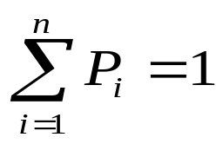
在每个元素中其值可唯一地标识这个元素的属性称为关键字（key）。使用基于关键字的查找，查找结果是唯一的。
查找还可以使用基于其他属性的查找方法，但查找结果可能不唯一。
衡量一个查找算法的时间效率的标准是查找过程中关键字的平均比较次数，也称为平均查找长度ASL(Average Search Length)。
其中: n 为表长，
Pi 为查找第i个记录的概率，且
Ci为找到该记录时，曾和给定值比较过的关键字的个数

Slide 5
静态查找表结构的定义
#define maxSize 100 //查找表最大尺寸
typedef int ElemType; //查找数据的类型
typedef struct { //查找表结点定义
ElemType key; //关键字域
other; //其他数据信息
} ListNode;
typedef struct dataList { //查找表结点定义
ListNode data[maxSize]; //数据存储数组
int n; //数组当前长度
}

Slide 6
顺序查找 (Sequential Search)
所谓顺序查找, 又称线性查找, 主要用于在线性结构中进行查找。
设若表中有 n 个元素，则顺序查找从表的先端 （或后端） 开始，依次用各元素的关键字与给定值x进行比较，直到找到与其值相等的元素，则查找成功；给出该元素在表中的位置。
若整个表都已检测完仍未找到关键字与x相等的元素, 则查找失败。给出失败信息。

Slide 7
int location( SqList L, DataType& x ) {
i = 0;
while ( i<=L.length &&
L.data[i].key!=x.key) i++;
if ( i<= L.length) return i;
else return 0;
} //location
i<=L.length
L.data[i].key!=x.key

Slide 8
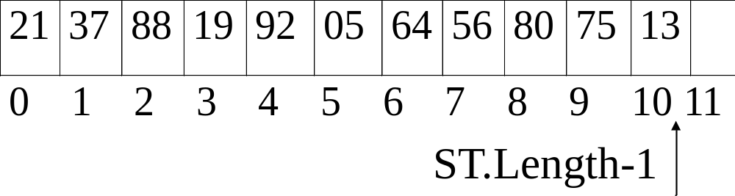
设置“监视哨”的顺序查找算法
i
i
64
ST.elem
kval = 64
i
i
60
ST.elem
kval = 60

Slide 9
int LinearSearch (dataList& L, ElemType x) {
//在数据表L.data[0]..L.data[n-1] 中顺序查找关键字
//值与给定值 x 相等的数据元素, L.data[n].key 作为
//控制搜索自动结束的“监视哨”使用
L.data[L.n].key = x; int i = 0;
//将 x 送表尾的下一个位置设置监视哨
while (L.data[i].key != x) i++;
//从前向后顺序查找
return i;
}
每次循环减少了一次控制循环结束的条件判断i<L.length()。当n很大时，可节省很多时间

Slide 10
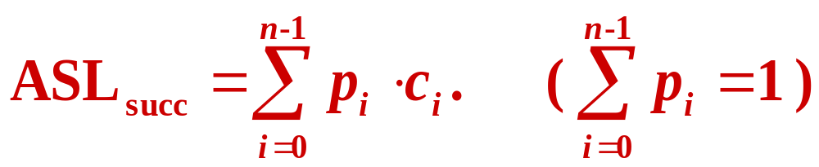
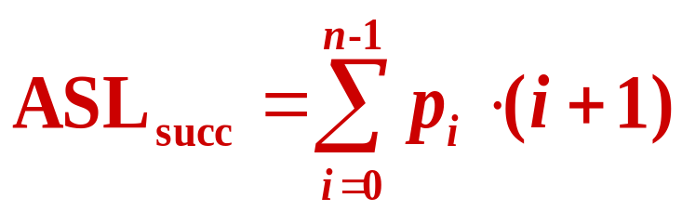
算法分析
设查找第 i 个元素的概率为 p_{i}，查找到第 i 个元素所需比较次数为 c_{i}，则查找成功的平均查找长度为:
在顺序查找并设置“监视哨”情形，c_{i} = i+1, i = 0, 1, …, n-1，因此

Slide 11
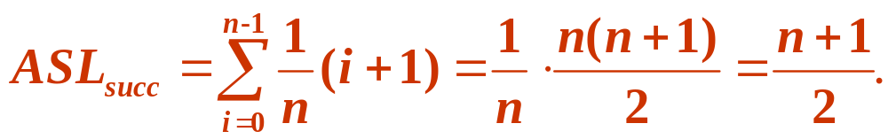
设查找概率相等，即 p_{i} = 1 / n, i = 1, 2, …, n。则查找成功的平均查找长度为：
而查找不成功时，一定把表中所有元素检测了一遍，一直到监视哨。所以查找不成功的平均查找长度为：ASL_{unsucc} = n+1。
顺序查找可以用递归方法实现。当查找表中第一个元素即为所求，查找成功；否则对除第一个元素外的后续表元素构成的查找表使用相同方法递归查找。当后续查找表为空，则查找失败。

Slide 12
顺序查找的递归算法
int SeqSearch (dataList& L, ElemType x, int loc) {
//在数据表L.data[0]..L.data[n-1]中查找其关键字值
//与给定值x匹配的元素, 函数返回其表中位置。
//参数 loc 是在表中开始查找位置
if (loc >= L.n) return -1; //查找失败
else if (L.data[loc].key == x) return loc;
//查找成功
else return SeqSearch(L, x, loc+1);
//递归查找
}

Slide 13
基于有序顺序表的顺序查找
有序顺序表限定表中的元素按照其关键字值从小到大或从大到小依次排列。在这类表中进行查找比表中元素任意存放，查找速度会有所提高。
在有序顺序表中做顺序查找时，若查找不成功，不必检测到表尾才停止，只要发现有比它的关键字值大的即可停止查找。

Slide 14
基于有序顺序表的顺序查找算法
int SeqSearch (dataList& L, ElemType x) {
//在数据表L.data[0]..L.dada[n-1] 中顺序查找关键字
//值为 x 的数据元素
for (int i = 0; i < L.n; i++)
if (L.data[i].key == x) return i; //成功成功
else if (L.data[i].key > x) break; //查找失败
return -1; //顺序查找失败, 返回失败信息
}

Slide 15
折半查找
折半查找只适用于有序顺序表。
做折半查找时, 先求位于查找区间正中的元素的下标mid，用其关键字值与给定值x比较:
  A.data[mid].key == x, 查找成功；
  A.data[mid].key > x, 把查找区间缩小到 表的前半部分，继续折半查找；
  A.data[mid].key < x，把查找区间缩小到表的后半部分，继续折半查找。
如果查找区间已缩小到一个元素，仍未找到想要查找的元素，则查找失败。

Slide 16
0 1 2 3 4 5 6 7 8
6
-1 0 1 3 4 6 8 10 12
查找
low
mid
high
6
查找成功的例子
5 6 7 8
6 8 10 12
low 指示查找区间的下界;
high 指示查找区间的上界;
mid = (low+high)/2。
low
mid
high
6
5
6
6
low
mid
high

Slide 17
0 1 2 3 4 5 6 7 8
5
-1 0 1 3 4 6 8 10 12
查找
low
mid
high
5
5 6 7 8
6 8 10 12
查找失败的例子
low
mid
high
5
5
5
6
low
mid
high

Slide 18
折半查找的算法
int BinSearch(dataList& L, ElemType x) {
int high = L.n-1, low = 0, mid;
while (low <= high) { //low>high表明失败
mid = (low + high)／2;
if (L.data[mid].key < x)
low = mid + 1; //右缩查找区间
else if (L.data[mid].key > x)
high = mid-1; //左缩查找区间
else return mid; //查找成功
}
return -1; //查找失败
}

Slide 19
递归的折半查找算法
int BinSearch(dataList& L, ElemType x,
int low, int high) {
int mid = -1;
if (low <= high) {
mid = (low + high)／2;
if (L.data[mid].key < x)
mid = BinSearch(L, x, mid +1, high);
else if (L.data[mid].key > x )
mid = BinSearch(L, x, low, mid-1);
}
return mid;
} //调用方式 BinSearch(L, x, 0, L.n-1);

Slide 20
有序顺序表的折半查找的判定树
( 10, 20, 30, 40, 50, 60 )
表示有序表中已有的结点，树的根结点是查找序列的第一个数据元素
ASL_{succ} = (1+2*2+
3*3)/6 = 14/6
ASL_{unsucc} = (2*1+3*6)/7
= 20/7
<
30
>
=
10
50
<
>
<
>
=
=
（-∞，10）
20
40
60
<
=
>
<
=
>
<
=
>
（10, 20）
(20，30)
(30,40)
(40,50)
(50,60)
(60,70)
失败结点，表示表中两个相邻元素之间的不在表中的数据值的集合

Slide 21
折半查找性能分析
若设 n = 2^{h}-1，则描述折半查找的判定树是高度为 h 的满二叉树。
2^{h} = n+1, h = log₂(n+1)
第 1 层结点有1个, 查找第 1 层结点要比较 1 次; 第 2 层结点有2个, 查找第 2 层结点要比较 2 次; …, 第 i (1 ≤ i ≤ h) 层结点有 2^{i-1} 个, 查找第 i 层结点要比较 i 次，…。
假定每个结点的查找概率相等，即 p_{i} = 1/n，则查找成功的平均查找长度为

Slide 22
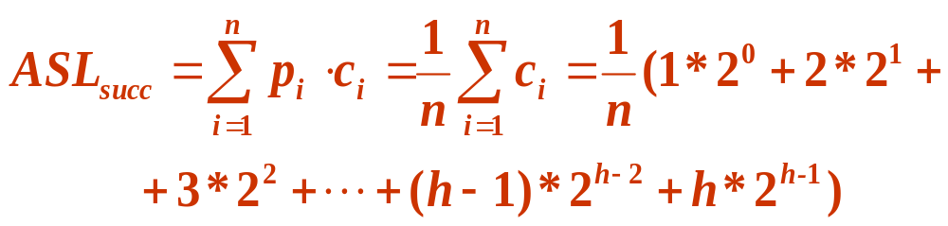
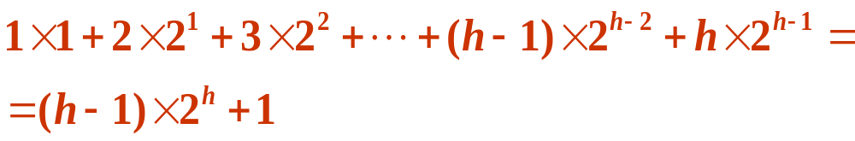
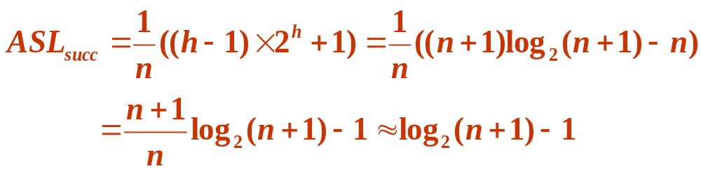
可以用归纳法证明：
这样

Slide 23
索引结构与B树
当数据元素个数很多，n 很大时，可采用索引方法来实现存储和查找。
示例：有一个存放职工信息的数据表，每一 个职工元素有近 1k 字节的信息，正好占据一 个页块的存储空间。
假设内存工作区仅能容纳 64k 字节的数据，在某一时刻内存最多可容纳 64 个元素以供查找。
线性索引 (Linear Index List)

Slide 24
索引表
数据表
key addr
03 2k
08 1k
17 6k
24 4k
47 5k
51 7k
83 0
95 3k
职工号 姓名 性别 职务 婚否
83 林达 女 教师 已婚 …
08 陈洱 男 教师 已婚 ...
03 张珊 男 教务员 已婚 ...
95 李斯 女 实验员 未婚 ...
24 何武 男 教师 已婚 ...
47 王璐 男 教师 已婚 ...
17 刘淇 男 实验员 未婚 ...
51 岳跋 女 教师 未婚 ...
0
1k
2k
3k
4k
5k
6k
7k

Slide 25
如果元素总数有 14400 个，不可能把所有元素的数据一次都读入内存。无论是顺序查找或折半查找, 都需要多次读取外存记录。
如果在索引表中每一个索引项占 4 个字节，索引项给出一个职工元素的关键字及其存储地址，用以索引一个职工元素，则 14400 个索引项需要 56.25k 字节，在内存中可以容纳所有的索引项。
这样只需从外存中把索引表读入内存，经过查找索引后确定了职工元素的存储地址，再经过 1 次读取元素操作就可以完成查找。只需 2 次读盘即可。

Slide 26
所以，采用索引结构可以加速查找速度，特别是在有大量内外存交换的情形。索引可分为 2 种：
  稠密索引：一个索引项对应数据表中一个元素。当元素在外存中按加入顺序存放而不是按关键字值有序存放时必须采用稠密索引，这时的索引结构叫做索引非顺序结构。
  稀疏索引：当元素在外存中有序存放时，可以把所有 n 个元素分为 b 个子表存放，一个索引项对应数据表中一组元素（子表）。第 i个索引项是第 i 个子表的索引项, i = 0, 1, …, n-1。这种索引结构叫做索引顺序结构。

Slide 27
索引表
数据区
子表1
22 12 13 30 29 33
1
2
3
4
33
48
80
98
子表2
36 42 44 48 39 40
子表3
60 74 56 79 80 66
max_ max_
key addr
子表4
92 82 88 98 94
对索引顺序结构进行查找时，采用分块查找:
  先在索引表 ID 中查找给定值 K, 确定满足
  ID[i-1].max_key < K ≤ ID[i].max_key
  的 i 值, 即待查元素可能在的子表的序号。

Slide 28
  再在第i个子表中按给定值查找要求的元素。
索引表是按max_key有序的，且长度也不大，可以折半查找，也可以顺序查找。
各子表内各个元素如果也按元素关键字值有序，可以采用折半查找或顺序查找; 如果不是按元素关键字值有序，只能顺序查找。
索引顺序查找的查找成功时的平均查找长度
ASL_{IndexSeq} = ASL_{Index} + ASL_{SubList}
其中, ASL_{Index} 是在索引表中查找子表位置的平均查找长度，ASL_{SubList} 是在子表内查找元素位置的查找成功的平均查找长度。

Slide 29

用数学方法可导出, 当 s = 时， ASL_{IndexSeq} 取极小值 +1。这个值比顺序查找强，但比折半查找差。但如果子表存放在外存时，还要受到页块大小的制约。
若采用折半查找确定元素所在的子表, 则查找成功时的平均查找长度为
  ASL_{IndexSeq} = ASL_{Index} + ASL_{SubList}
  ≈ log₂ (b+1)-1 + (s+1)/2
  ≈ log₂(1+n / s ) + s/2

Slide 30
m 路查找树
当数据元素数目特别大，索引表本身很大，在内存中放不下，需要分批多次读取外存才能把索引表查找一遍。
此时, 可以建立索引的索引（二级索引）。二级索引中一个索引项对应一个索引块，登记该索引块的最大关键字及该索引块的存储地址。
如果二级索引在内存中也放不下，需要分为许多块多次从外存读入。可以建立二级索引的索引（三级索引）。这时，访问外存次数等于读入索引次数再加上 1 次读取元素。

Slide 31
root
(23, ) (49, ) (95, )
(06, ) (15, ) (23, )
(32, ) (41, ) (49, )
(60, ) (95, )
02 06
11 15
18 23
29 32
38 41
45 49
52 60
77 95
head
必要时, 还可以有 4 级索引, 5 级索引, …。这种多级索引结构形成一种 m 叉树。树中每一个分支结点表示一个索引块, 每个索引项给出各子树结点的最大关键字和结点地址。

Slide 32
树的叶结点中各索引项给出在数据表中存放的元素的关键字和存放地址。这种m叉树用来作为多级索引，就是m路查找树。
四级索引
三级索引
二级索引
一级索引
（叶结点）
数据区
多级索引结构形成 m 路查找树

Slide 33
B 树
B树的定义：
一棵 m 阶 B 树是一棵平衡的 m 路查找树，它或者是空树，或者是满足下列性质的树：
  每个结点最多有 m 棵子树，并具有如下结构：
n, P₀, ( K₁, P₁ ), ( K₂, P₂ ), ……, ( K_{n}, P_{n} )。其中, P_{i} 是指向子树的指针, 0≤i≤n＜m; K_{i} 是关键字, 1≤i≤n＜m。K_{i} < K_{i+1}, 1≤i＜n。
  根结点至少有 2 个子女; 除根结点外的所有结点至少有 ⎡m/2⎤ 个子女。

Slide 34
  所有失败结点都位于同一层，它们是查找失败时查找指针到达的结点。所有失败结点都是空结点，指向它们的指针都为空。
  除失败结点外，其他结点
    在子树 P_{i} 中所有的关键字都小于 K_{i+1}, 且大于 K_{i}，0＜i＜n。
    在子树 P_{n} 中所有的关键字都大于K_{n}；
    在子树 P₀ 中的所有关键字都小于 K₁。
    子树 P_{i} 也是 m 路查找树，0≤i≤n。
  事实上，在 B 树的每个结点中还包含有一组

Slide 35

  指针D[m]，指向实际元素的存放地址。
  K[i]与D[i]（1≤i≤n＜m）形成一个索引项 (K[i], D[i]) 。
下面左图不是 B 树。右图是B 树。
root
root
非B 树 B 树
20 40
30
10 15
25 30
45 50
20
40
35
10 15
25
35
45 50

Slide 36
B 树的定义和 B 树结点的定义
typedef int BTreeData; //关键字的数据类型
typedef struct node { //B树结点的定义
int n; //结点中关键字个数
struct node *parent; //双亲指针
BTreeData key[m+1]; //关键字数组 1∼m-1
struct node *ptr[m+1]; //子树指针数组0∼m-1
} BTreeNode, *BTree; //B树定义
n ptr₀ key₁ ptr₁ key₂ ptr₂ … ptr_{n-1} key_{n} ptr_{n}

Slide 37
B 树的查找算法
B 树的查找过程是从根开始的一个在结点内查找和循某一条路径向下一层查找交替进行的过程。
B 树的查找时间与 B 树的阶数 m 和B 树的高度 h 直接有关。
root
查找15
30
查找43
20
40
10 15
25
35
45 50

Slide 38
B 树的插入
在查找不成功之后，需进行插入。有下列几种情况：
1）插入后，该结点的关键字个数n<m，不修改指针;
2）插入后，该结点的关键字个数 n=m，则需进行“结点分裂”，令 s = ⎡m/2⎤，在原结点中保留
（P₀，K₁，。。。， K_{s-1}，P_{s-1}）；
建新结点 （P_{s}，K_{s+1}，。。。 ，K_{n}，P_{n}）；
将（K_{s}，p）插入双亲结点；
3）若双亲为空，则建新的根结点。

Slide 39
例如:下列为 3 阶B-树
每个结点最少⎡3/2⎤ -1=1个Key，最多3-1=2个key
50
50 80
30 50 80
30
80
50
∧ 20 ∧ 40 ∧
∧ 20 ∧
∧ 40 ∧
∧ 80 ∧
∧ 60 ∧ 80 ∧
∧60∧80∧90∧
∧60∧
∧90∧
插入关键字 = 60,
90,
30,

Slide 40
从空树开始加入关键字(53, 75, 139, 49,145,36) 建立3阶B 树
n=1 加入53
n=2 加入75
n=3 加入139
53
53 75
75
53
139
n=5 加入49,145
n=6 加入36
75
49 75
49 53
139 145
36
53
139 145

Slide 41
n=7 加入101
75
49
139
36
53
101
145
在插入新关键字时，需要自底向上分裂结点，最坏情况下从被插关键字所在叶结点到根的路径上的所有结点都要分裂。
若设B 树的高度为h, 那么在自顶向下查找到叶结点的过程中需要进行h 次读盘。

Slide 42

B 树的删除
和插入的考虑相反，删除首先必须找到待删关键字所在结点，并且要求删除之后，结点中关键字的个数不能小于⎡m/2⎤-1，否则，要从其左(或右)兄弟结点“借调”关键字，若其左和右兄弟结点均无关键字可借(结点中只有最少量的关键字),则必须进行结点的“合并”。

Slide 43
B 树的删除
删除关键字Ki分为在叶子结点上删除和在非叶子结点上删除：
若Ki不在叶子结点上, 则在删去Ki之后, 应以该结点 Pi 指针所指示子树中的最小关键字 x 来代替被删关键字 Ki 所在的位置。
在 x 所在的叶结点中删除 x。
在叶结点上的删除有 4 种情况。

Slide 44
情况 1
被删关键字所在叶结点同时又是根结点且删除前该结点中关键字个数 n ≥ 2，则直接删去该关键字并将修改后的结点写回磁盘。
删除36
m = 3
36 49
49

Slide 45
情况 2
被删关键字所在叶结点不是根结点且删除前该结点中关键字个数 n ≥ ⎡m/2⎤ , 则直接删去该关键字并将修改后的结点写回磁盘, 删除结束。

Slide 46
a
m = 3
50
b
c
删除55
30
60 70
d
e
f
g
h
10
40
55 58
65
75 80
简单删除
删除55
a
50
b
30
c
60 70
d
e
f
g
h
10
40
58
65
75 80

Slide 47
情况 3
被删关键字所在叶结点在删除前结点的关键字个数 n = ⎡m/2⎤ -1， 若这时与该结点相邻的右兄弟（或左兄弟） 结点的关键字个数 n ≥ ⎡m/2⎤，则调整：
该结点
右兄弟 (或左兄弟) 结点
其双亲结点
以达到新的平衡。

Slide 48
删除65
a
m = 3
50
b
30
c
60 70
调整g,c,h
d
e
f
g
h
10
40
55 58
65
75 80
结点联合调整
a
50
删除65
b
30
c
60 75
d
e
f
g
h
10
40
55 58
70
80

Slide 49
情况 4
被删关键字所在叶结点在删除前的关键字个数 n = ⎡m/2⎤ -1，若这时与该结点相邻的右兄弟（或左兄弟）结点的关键字个数 n = ⎡m/2⎤ -1，则必须合并这两个结点。

Slide 50
a
删除55
m = 3
50
b
30
c
58 75
合并f, g
d
e
f
g
h
10
40
55
60
80
结点合并
a
50
删除55
b
30
c
75
d
10
e
40
f
58 60
h
80

Slide 51
a
删除80
m = 3
50
b
30
c
58 75
合并g, h
d
e
f
g
h
10
40
55
60
80
结点合并
a
50
删除80
b
30
c
58
d
e
f
g
10
40
55
60 75

Slide 52
在非叶子结点上删除
1. 首先需要找到这个关键字Ki所在的结点, 从中删去这个关键字。
2. 若该结点不是叶结点, 则在删去Ki之后, 应以该结点 Pi 所指示子树中的最小关键字 x 来代替被删关键字 Ki 所在的位置。
3. 在 x 所在的叶结点中删除 x。

Slide 53
a
删除50
删除50
m = 3
50
b
30
c
60 70
用55取代
d
e
f
g
h
10
40
55 58
65
75 80
删除55
a
55
删除55
b
c
60 70
30
用58取代
d
e
f
g
h
10
40
58
65
75 80

Slide 54
a
58
合并f, g
b
删除55
c
30
60 70
用58取代
d
e
f
g
h
10
40
65
75 80
a
结点合并与调整
58
b
c
删除70
30
70
d
e
f
h
10
40
60 65
75 80

Slide 55
a
删除70
58
删除75
b
30
c
75
用75取代
d
e
f
h
10
40
60 65
80
a
删除75
58
b
30
c
80
用80取代
调整f, c, h
e
f
h
d
10
40
60 65

Slide 56
a
58
删除10
b
30
c
65
10
e
f
h
80
d
40
60
b
58 65
d
f
h
80
30 40
60

Slide 57
B+树
一棵 m 阶B+ 树是B 树的特殊情形，它与B 树的不同之处在于：
  所有关键字都存放在叶结点中，上层的非叶结点的关键字是其子树中最大关键字的复写。
  叶结点包含了全部关键字及指向相应数据记录存放地址的指针，且叶结点本身按关键字从小到大顺序链接（一级稠密索引）。
一棵 m 阶B+ 树的结构定义如下：
  每个结点最多有 m 棵子树；

Slide 58
  根结点最少有 1 棵子树，除根结点外，其他结点至少有 ⎡m/2⎤ 棵子树；
  有 m棵子树的结点有 m 个关键字。
  所有非叶结点可以看成是叶结点的索引，结点中关键字K_{i} 与指向子树的指针P_{i} 构成对子树的索引项 ( K_{i}, P_{i} )，K_{i} 是子树中最大的关键字。
  所有叶结点在同一层，按从小到大的顺序存放全部关键字，各个叶结点顺序链接。
  叶结点中存放的是对实际数据记录的索引，每个索引项 ( K_{i}, P_{i} ) 给出记录的存储地址。

Slide 59
root
m = 4
67 84
15 34 47 67
78 84
10 15
18 22 27 34
40 44 47
54 67
72 74 78
81 84
在一棵 4 阶B+ 树中，除根结点外，所有非叶结点中的子树棵数⎡4/2⎤ ≤n≤4，其所有的关键字都出现在叶结点中，且在叶结点中关键字有序地排列。上面各层结点中的关键字都是其子树上最大关键字的副本。

Slide 60
通常在B+ 树中有两个头指针：一个指向B+ 树的根结点，一个指向关键字最小的叶结点。因此，可以对B+ 树进行两种搜索运算：
  循叶结点自己拉起的链表顺序搜索；
  从根开始进行自顶向下直到叶结点的随机搜索。

Slide 61
B+ 树的插入
B+ 树的插入仅在叶结点上进行。每插入一个（关键字-指针）索引项后都要判断结点中的索引项个数是否超出范围 m。
当插入后叶结点中的关键字个数 n > m 时，需要将叶结点分裂为两个结点：它们包含的关键字个数分别为 ⎡(m+1)/2⎤ 和 ⎣(m+1)/2⎦。并且它们的双亲结点中应同时包含这两个结点的最大关键字和结点地址。
在非叶结点中关键字的插入与叶结点的插入情况类似，但在做根结点分裂时，必须创建新的父结点，作为树的新根。

Slide 62
例如，在一棵4阶B+树中的插入过程如下。
连续插入24, 72, 01, 39的B+树
加入53, 结点分裂
39 72
01 24 39 72
01 24 39
53 72
加入63, 90, 88, 15的B+树
39 72 90
01 15 24 39
53 63 72
88 90
加入10, 44, 68, 74的B+树

Slide 63
72 90
15 39 63
72 90
01 10 15
24 39
44 53 63
68 72
74 88 90

Slide 64
B+树的删除
B+ 树的删除仅在叶结点上进行。当在叶结点上删除一个（关键字-指针）索引项后，结点中的索引项个数仍然不少于 ⎡m/2⎤，这属于简单删除，其上层索引可以不改变。
如果删除结点的最大关键字，但因在其上层的副本只起了一个引导搜索的“分界关键字”的作用，所以即使树中已经删除了关键字，但上层的副本仍然可以保留。
如果在叶结点中删除后，结点中索引项个数小于 ⎡m/2⎤，必须做结点的调整或合并工作。

Slide 65
m = 4
67 84
15 34 47 67
78 84
10 15
18 22 27 34
40 44 47
54 67
72 74 78
81 84
×
简单删除关键字47,
上层索引可以不改
67 84
15 34 47 67
78 84
10 15
18 22 27 34
40 44
54 67
72 74 78
81 84
从4阶B+树中做简单删除

Slide 66
m = 4
67 84
15 34 47 67
78 84
10 15
18 22 27 34
40 44 47
54 67
72 74 78
81 84
×
删除关键字15, 调整
上层索引改变
67 84
18 34 47 67
78 84
10 18
22 27 34
40 44 47
54 67
72 74 78
81 84
从4阶B+树中删除时的调整

Slide 67
如果右兄弟结点的关键字数已达到下限 ⎡m/2⎤，没有多余的关键字可以移入被删关键字所在的结点，必须进行结点的合并。将右兄弟结点中的所有（关键字-指针）索引项移入被删关键字所在结点，再将右兄弟结点删去。
这种结点合并将导致双亲结点中“分界关键字”的减少，有可能减到非叶结点中关键字个数的下限 ⎡m/2⎤ 以下。这样将引起双亲结点的调整或合并。

Slide 68
67 84
C
D
18 34 47 67
78 84
10 18
22 27 34
40 44 47
54 67
72 74 78
81 84
A
B
删除关键字74, 78, A，B结点合并
47 84
18 34 47
67 84
10 18
22 27 34
40 44 47
54 67
72 81 84

Slide 69
散列 (Hashing)
散列方法在表项存储位置与其关键字之间建立一个确定的对应函数关系Hash( )，使每个关键字与结构中一个唯一存储位置相对应：
Address ＝ Hash ( Rec.key )
在查找时, 先对表项的关键字进行函数计算,把函数值当做表项的存储位置, 在结构中按此位置取表项比较。若关键字相等, 则查找成功。在存放表项时, 依相同函数计算存储位置, 并按此位置存放。这种方法就是散列方法。
在散列方法中使用的转换函数叫做散列函数。按此方法构造出来的表或结构就叫做散列表。

Slide 70
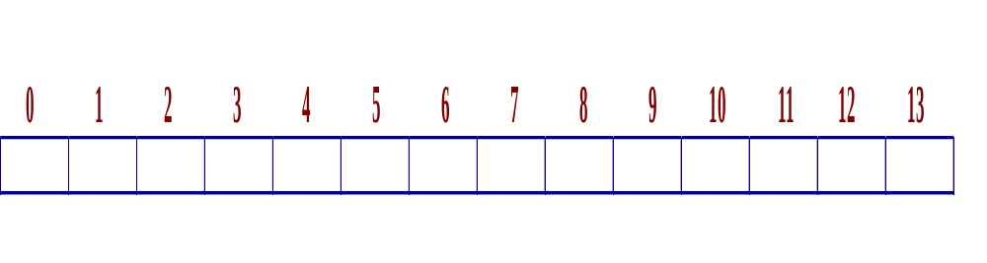
例如：对于如下 9 个关键字
{Zhao, Qian, Sun, Li, Wu, Chen, Han, Ye, Dei}
设 哈希函数 f(key) =
⎣(Ord(第一个字母) -Ord('A')+1)/2⎦
Chen
Dei
Han
Li
Qian
Sun
Wu
Ye
Zhao
问题: 若添加关键字 Zhou , 怎么办？
Notes:
Ord表示字母在字母表中的位置

Slide 71
从这个例子可见，
    1) 哈希函数是一个映象，即：
    将关键字的集合映射到某个地址集合上，
    它的设置很灵活，只要这个地址集合的
    大小不超出允许范围即可;
    2) 由于哈希函数是一个压缩映象，因此，在一般情况下，很容易产生“冲突”现象，即： key1≠ key2，而 f(key1) = f(key2)。产生冲突的关键字叫同义词

Slide 72
    3) 很难找到一个不产生冲突的哈希函数。这是因为：
在设计查找表时，只可能知道关键字所属范围，而不知道确切的关键字。
    一般情况下，只能选择恰当的哈希函数，使冲突尽可能少地产生。
因此，在构造这种特殊的“查找表” 时，除了需要选择一个“好”(尽可能少产生冲突)的哈希函数之外;还需要找到一种“处理冲突” 的方法。

Slide 73
散列函数
构造散列函数时的几点要求：
  散列函数应是简单的，能在较短的时间内计 算出结果。
  散列函数的定义域必须包括需要存储的全部 关键字, 如果散列表允许有 m 个地址时，其 值域必须在 0 到 m-1 之间。
  散列函数计算出来的地址应能均匀分布在整个地址空间中 。

Slide 74
    构造哈希函数的常用方法
对数字的关键字可有下列构造方法:
1. 直接定址法
4. 折叠法
2. 数字分析法
5. 除留余数法
3. 平方取中法
6. 随机数法
若是非数字关键字，则需先对其进行数字化处理。

Slide 75
1. 直接定址法
哈希函数为关键字的线性函数
    H(key) = key 或者
    H(key) = a × key + b
此法仅适合于：
地址集合的大小 = = 关键字集合的大小

Slide 76
2. 数字分析法
    假设关键字集合中的每个关键字都是由 s 位数字组成 (u₁, u₂, …, u_{s})，分析关键字集中的全体， 并从中提取分布均匀的若干位或它们的组合作为地址。
此方法仅适合于：
能预先估计出全体关键字的每一位上各种数字出现的频度。

Slide 77
    数字分析法
      构造：对关键字进行分析，取关键字的若干位或其组合作哈希地址
      适于关键字位数比哈希地址位数大，且可能出现的关键字事先知道的情况
例 有80个记录，关键字为8位十进制数，哈希地址为2位十进制数
①② ③ ④⑤⑥ ⑦⑧
…..
8 1 3 4 6 5 3 2
8 1 3 7 2 2 4 2
8 1 3 8 7 4 2 2
8 1 3 0 1 3 6 7
8 1 3 2 2 8 1 7
8 1 3 3 8 9 6 7
8 1 3 6 8 5 3 7
8 1 4 1 9 3 5 5
分析： ①位只取8
②位只取1
③位只取3、4
⑧位只取2、7、5
④⑤⑥⑦位数字分布近乎随机
所以：取④⑤⑥⑦位任意两位或两位
与另两位的叠加作哈希地址
…..

Slide 78
  除留余数法
      构造：取关键字被某个不大于哈希表表长m的数p除后所得余数作哈希地址，即
      H(key)=key MOD p，p≤m
      特点
        简单、常用，可与上述几种方法结合使用
        p的选取很重要；p选的不好，容易产生同义词

Slide 79
实际造表时，采用何种构造哈希函数的方法取决于建表的关键字集合的情况(包括关键字的范围和形态)，总的原则是使产生冲突的可能性降到尽可能地小。

Slide 80
    三、处理冲突的方法
“处理冲突” 的实际含义是：
为产生冲突的地址寻找下一个哈希地址
1. 开放定址法
    2. 链地址法

Slide 81
1. 开放定址法
    为产生冲突的地址 H(key) 求得一个地址序列：
    H₀, H₁, H₂, …, H_{s} 1≤ s≤m-1
    其中：H₀ = H(key)
    H_{i} = ( H(key) + d_{i} ) MOD m
    i=1, 2, …, s
Notes:
将H0加上一个增量di之后再与地址空间的长度取模。

Slide 82
对增量 d_{i} 有三种取法（i为冲突的次数）：
1) 线性探测再散列
d_{i} = c× i 最简单的情况 c=1
2) 平方探测再散列
d_{i} = 1², -1², 2², -2², …,
3) 随机探测再散列
d_{i} 是一组伪随机数列

Slide 83
例 表长为11的哈希表中已填有关键字为17，60，29的记录，H(key)=key MOD 11,现有第4个记录，其关键字为38，按三种处理冲突的方法，将它填入表中
0 1 2 3 4 5 6 7 8 9 10
38
38
60 17 29
38
若采用线性探测再散列处理冲突
(1) H(38)=38 MOD 11=5 冲突 H1=(5+1) MOD 11=6 冲突
H2=(5+2) MOD 11=7 冲突 H3=(5+3) MOD 11=8 不冲突
若采用二次探测再散列处理冲突
(2) H(38)=38 MOD 11=5 冲突 H1=(5+1²) MOD 11=6 冲突
H2=(5-1²) MOD 11=4 不冲突
若采用随机探测再散列处理冲突
(3) H(38)=38 MOD 11=5 冲突 设伪随机数序列为9，则：
H1=(5+9) MOD 11=3 不冲突

Slide 84
已知一组关键字(19,14,23,1,68,20,84,27,55,11,
10,79) 哈希函数为：H(key)=key MOD 13,
用链地址法处理冲突
^
14
1
27
^
79
0 1 2 3 4 5 6 7 8 9 10 11 12
^
68
55
^
^
^
19
^
84
^
20
^
^
23
^
10
^
11
^

Slide 85
散列法分析
散列表是一种直接计算记录存放地址的方法，它在关键字与存储位置之间直接建立了映象。
当选择的散列函数能够得到均匀的地址分布时, 在查找过程中可以不做多次探查。
由于很难避免冲突, 增加了查找时间。冲突的出现, 与散列函数的选取 (地址分布是否均匀), 处理冲突的方法 (是否产生堆积) 有关。
实验结果表明，链地址法优于开地址法；在散列函数中，用除留余数法作散列函数优于其它类型的散列函数。

Slide 86
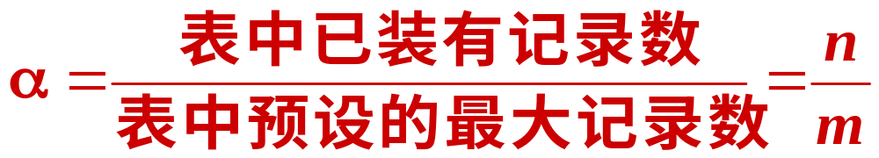
若设 α 是散列表的装填因子：
S_{n} 是查找一个随机选择的关键字 x_{i} (1 ≤ i ≤ n) 所需的关键字比较次数的期望值
U_{n} 是在长度为 m 的散列表中 n 个地址已装入表项的情况下，装入第 n+1 项所需执行的关键字比较次数期望值。
Sn称为在 α = n / m 时的查找成功的平均查找长度，Un称为在α = n / m时的查找不成功的平均查找长度。

Slide 87
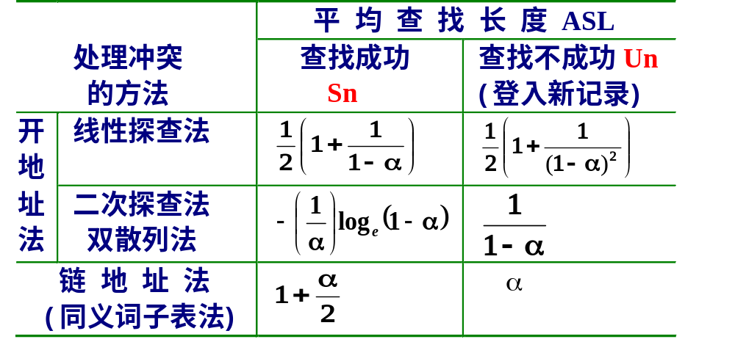
用不同的方法处理冲突时散列表的平均查找长度如图所示。

Slide 88
散列表的装填因子α表明了表中的装满程度。越大, 说明表越满, 再插入新元素时发生冲突的可能性就越大。
散列表的查找性能, 即平均查找长度依赖于散列表的装填因子, 不直接依赖于n或m。
当装填因子α较高时, 选择的散列函数不同, 散列表的查找性能差别很大。在一般情况下多选用除留余数法。
不论表的长度有多大, 我们总能选择一个合适的装填因子, 以把平均查找长度限制在一定范围内。

